Slide 1
Ｂｅｙｏｎｄ ＥＸＰＯ ２０２５
～直近10年間と万博期間中の取組み～
（参考資料編）

Slide 2
目 次
直近10年間の主な取組み
万博を契機とした更なる飛躍
大阪の取組みを踏まえた各種指標
今後のまちづくり・都市基盤の整備
地域の活性化に向けた取組み
・・・・・３
・・・・29
・・・・47
・・・・73
・・・・80

Slide 3
直近10年間の主な取組み

Slide 4
直近10年間の主な取組み
経 済
① 成長に向けた仕組みづくり
② 成長産業拠点の形成
③ まちづくり・インフラ整備
都 市
① 都市魅力の向上に向けた取組み
人 材
① 次世代への投資
② 国内外の人材の活躍
③ 安全・安心の確保
・・・・・・４
・・・・・・9
・・・・・13
・・・・・22
・・・・・25
・・・・・26
・・・・・27

Slide 5
１－①．成長に向けた仕組みづくり＜府市機関の統合・民営化、地独化＞
経 済
大阪産業局
大阪産業技術研究所
【目 的】
大阪において中小企業育成の強力な「エンジン役」をつくる
⇒2019年４月:大阪産業振興機構と大阪市都市型産業振興ｾﾝﾀｰを統合
【実 績】 ※2020.4～2024年末（括弧は目標）
創業 ： 999件（ 650件）
国際ビジネス支援 ： 9,105件（ 7,900件）
事業承継診断 ：42,367件(59,495件)
【目 的】
産業技術とものづくりを支える知と技術の支援拠点「ｽｰﾊﾟｰ公設試」をつくる
⇒201７年４月、府立産業技術総合研究所と市立工業研究所を統合
【実 績】 ※ 2024年度実績（括弧は目標）
技術相談満足度 ：97.3％（９０％以上）
人材育成・育成人数 ：1,269人（５２０人）
製品化成果事例件数 ：３８件(33件)
大阪信用保証協会
大阪公立大学
【目 的】
府市両協会の保有する経営資源を結集し、経営基盤を強化
⇒201４年５月：大阪府中小企業信用保証協会と大阪市信用保証協会を統合
【実 績】
保証承諾額
6,916億円（２０１4年度）、9,091億円（２０１9年度）、１兆１３５億円（２０２４年度）
【目 的】
少子化の進展、大学間競争激化に伴い、国内・海外に対し大学の価値を高める
⇒2019年４月：大阪府立大学と大阪市立大学の法人統合
2022年４月：新大学開学 （２０２５年9月:森之宮キャンパス開設）
【実 績】
学部・学域の一般選抜志願者数（２０２５年度）：14,157人
外部資金獲得94.1億円(2022年度)、117億円(2023年度)、138億円(2024年度)
地下鉄・バス
博物館・動物園
【目 的】
サービス向上、効率的な事業経営による収支改善等のために民営化
【実 績】
可動式ホーム柵を全駅に設置（２０２５年度末予定）
トイレのリニューアル（２０２５年度末で累計１５１か所予定）
駅ナカ事業の展開（天王寺、なんば、梅田、新大阪等）
EVバス化の推進
【目 的】
経営と運営の一元化による「都市のコアとしてのミュージアム」の実現
⇒２０１９年４月 地方独立行政法人大阪市博物館機構を設立
・柔軟で効率的な運営により動物園としての機能強化と経営の合理化を図る
⇒２０21年４月 地方独立行政法人天王寺動物園を設立
【実 績】
博物館：来場者数 モネ 連作の情景展（大阪中之島美術館 2024年） 452，943人
日本国宝展（大阪市立美術館 2025年） 278，865人
動物園：複数獣舎のリニューアル工事、動物福祉へかかる取組の拡充

Slide 6
１－①．成長に向けた仕組みづくり＜国機関の誘致＞
経 済
PMDA※関西支部
医薬基盤・健康・栄養研究所
バイオメディカル・サイエンスとヘルス・サイエンスの２つの専門性を持つ国立研究開発法人
従来より大阪に立地する医薬基盤研究所(茨木市)に加え、国立健康・栄養研究所を東京から誘致
国立健康・栄養研究所は健都において、地元自治体・企業などとも連携しながら、ヘルスケア分野のイノベーション創出を促進
※独立行政法人 医薬品・医療機器総合機構
（２０２３年、国立健康・栄養研究所が健都に移転）
（２０１３年、グランフロントに設置）
（２０２４年、中之島クロスに移転）
関西イノベーション国際戦略総合特区の要望として、京都府、大阪府、兵庫県、京都市、大阪市及び神戸市 より提案
医薬品、医療機器の承認申請等に関する相談業務等を実施
AMED※
国立循環器病研究センター
循環器病を対象とする国立高度専門医療研究センターとして、循環器病に関する診断・治療、調査・研究および専門医療従事者の研修・育成を実施
一つの建物に病院、研究所、オープンイノベーションセンターの３つの機関が
入る、世界レベルの医療研究機関
※国立研究開発法人 日本医療研究開発機構
（２０１９年、健都に移転）
（２０１５年、大阪市北区）
大学や公的研究機関の優れた研究成果から革新的新薬の創出をめざした実用化研究をオールジャパンで支援する日本初の創薬支援制度を中心的に担う機関
INPIT※－KANSAI（近畿統括本部）
NITE（NLAB）
（２０１６年に咲洲に移転）
２０１６年、国際評価技術本部蓄電池評価センター(ＮＬＡＢ)において大型蓄電池システム試験評価施設が完成
２０２４年、NLAB先端技術評価実験棟（MIDDLEﾁｬﾝﾊﾞｰ）開所。電気自動車（EV）、電動バス・トラック等の大型EVについて、硫化物系全固体電池を搭載した状態で試験も可能な国内唯一の施設
※独立行政法人 工業所有権情報・研修館
※独立行政法人 製品評価技術基盤機構
（２０１７年、グランフロントに設置）
専門家（知財戦略エキスパート）による“ビジネス・知財総合戦略”に関する専門的な支援等

Slide 7
１－①．成長に向けた仕組みづくり＜成長を促す税制度＞
経 済
金融系外国企業等に係る地方税の特例
宿 泊 税
森林環境税
（２０２３年度導入）
【目 的】
金融系外国企業等の集積促進及び国際競争力の強化を通じて、府内の経済の活性化と府民生活の向上を目的
金融系外国企業等が大阪市に進出した場合、法人住民税・事業税が最大１０年間ゼロとなる国内初の制度を府市一体で導入
【概 要】
対象事業：資産運用業、フィンテック事業
対象法人：２０２３年１１月１日以降に大阪市内に本支店を設置した法人（その他要件あり）
軽減期間：最大１０年間（２年ごとに事業計画の延長が必要）
（２０１６年度導入）
【目 的】
大阪が世界有数の国際都市として発展していくことをめざし、都市の魅力を高めるとともに、観光の振興を図る施策に要する費用に充てるため、全国に先駆けて（全国で２番目）導入
【実 績】 税収の活用例
トラベルサービスセンターの運営
Osaka free Wi-Fiの整備
大阪駅・梅田駅周辺の案内サインの整備支援
観光トイレの整備
宿泊施設のIT環境整備やｷｬｯｼｭﾚｽ決済機能の導入支援
大阪・光の饗宴
中之島GATEサウスピア整備
（２０１６年度導入）
【目 的】
自然災害から府民の生命財産を守るため「土石流・流木対策」等を行うために必要となる財源確保のため、導入
２０２４年度からは、森林部における山地保水力向上対策等に充当
自然公園内の管理道等の安全対策や、都市緑化を活用した猛暑対策に充当
【実 績】 税収の活用例
危険渓流の流木対策
持続的な森づくり（基盤整備、人材育成等）
子育て施設の内装木質化への助成
都市緑化を活用した猛暑対策（駅前広場等での対策に対する支援）
森林における山地保水力向上対策等
成長特区税制
産業集積促進税制
（２０１２年：府市「特区税制」創設、２０１６年：府は「成長特区税制」へ改正）
【目 的】
成長産業の集積の促進および国際競争力の強化を目的として、府内の成長特区(総合特区含む)に進出し、新エネルギーやライフサイエンスに関する事業を行った場合、 大阪府税・大阪市税が最大ゼロとなる制度を導入
【実 績】 成長産業事業計画認定事業者（例）
＜彩都西部地区＞
・アース環境サービス㈱
・大塚製薬㈱ ・KAGAMI㈱
＜北大阪健康医療都市（健都）区域＞
・JR西日本不動産開発株式会社
・エア・ウォーター㈱ ・京都リサーチパーク㈱
（２００１年：前身となる「第一種産業集積促進税制（第一種：新規立地対象）」創設、２００７年：「産業集積促進税制（第二種：既存工業集積地対象）」を追加、２０１3年：第一種・第二種を統合した現行「産業集積促進税制」へ改正）
【目 的】
府内産業集積の維持・促進（新規立地・再投資促進）を目的として、府内の産業集積促進地域に、中小企業が、工場、研究所等を立地した場合、税を軽減する制度を導入
【実 績】 対象不動産取得に関する確認結果通知書の交付件数
１１件（R元年度）、９件（R2）、８件（R3）、１９件（R4）、１２件（R5）、2件（R6）
＜未来医療国際拠点区域（中之島）＞
・日本生命保険相互㈱ ・京阪ﾎｰﾙﾃﾞｨﾝｸﾞｽ㈱
・関電不動産開発㈱
＜夢洲・咲洲＞
・富山産業㈱ ・浜理薬品工業㈱

Slide 8
１－①．成長に向けた仕組みづくり＜特区制度＞
経 済
関西ｲﾉﾍﾞｰｼｮﾝ国際戦略総合特区
関西圏国家戦略特区
（２０１１年～）
【目 的】
関西の医療機関、大学・研究所のﾎﾟﾃﾝｼｬﾙを活かして、ﾗｲﾌｻｲｴﾝｽ､ｴﾈﾙｷﾞｰ分野の投資促進
【実 績】
５１ﾌﾟﾛｼﾞｪｸﾄ104案件（うち府内は３１ﾌﾟﾛｼﾞｪｸﾄ55案件）が認定
ライフサイエンス
●PMDAｰWEST機能の整備
・うめきたに、PMDA関西支部を誘致
・２０２４年に中之島クロスに移転
●ホウ素中性子捕捉療法の実現
・大阪医科大に「関西BNCT共同医療センター」
開院（２０１８年）
・「切除不能な局所進行又は局所再発の頭頸部
がん」の保険診療を世界で初めて開始（２０２０
年）
エネルギー
●エネルギービジネスの推進
・蓄電池、水素・燃料電池をはじめ、ｶｰﾎﾞﾝﾆｭｰﾄﾗﾙ
に資する分野の産業振興を実施
・咲洲に、NITE（独立行政法人製品評価技術基盤機構）の世界最大級の大型蓄電池試験・評価施設（NLAB）を誘致（２０１６年）
（２０１４年～）
【目 的】
健康・医療分野における国際的イノベーション拠点の形成を通じ、再生医療を始めとする先端的な医薬品・医療機器等の研究開発・事業化を推進するとともに、チャレンジングな人材の集まるビジネス環境を整えた国際都市を形成
【実 績】
関西圏で59事業（うち府域は２９事業）を実施
●公立国際教育学校等管理事業
・グローバル人材の育成や個性に応じた教育等の
ため、公立学校の運営を民間に開放
・２０１９年、大阪市立水都国際中学校・高等学校
が、全国初の公設民営による併設型中高一貫校
として開校（２０２２年に府に移管）
●国家戦略特別区域家事支援外国人受入事業
・家事支援サービス企業に雇用される外国人の入
国・在留を可能に
・２０２３年、実施区域を府全域に拡大。府内5事
業者で受入れ（ 2026年1月現在）
●革新的な医薬品の開発迅速化
・日本発の革新的医薬品の開発を促進するため、
AMEDの創薬戦略部に、拠点担当コーディネー
ターを設置し、相談機能を強化

Slide 9
１－①．成長に向けた仕組みづくり＜特区制度＞
経 済
スーパーシティ型国家戦略特区
金融・資産運用特区
（２０２２年～）
【目 的】
大胆な規制改革を伴う先端的サービスを実証・実装するとともに、イノベーションの担い手となる企業等の創業支援・ビジネス環境整備にも注力し、大阪府域につなげていく。
【実 績】
規制改革提案
21件提案中、13件実現（令和８年１月末時点）
・AIを活用した気象予報に係る気象予報士の設置基準の緩和
・ 特定自動運行（運転者がいない状態での自動運転（ﾚﾍﾞﾙ４) ）の許可制度の創設
・空飛ぶクルマの社会実装に向けた制度整備 等
主な先端的サービス
夢洲コンストラクション
・ORDENの活用による交通量予測に基づく
万博工事車両のピークシフト誘導
・ドローンを活用した測量・工事管理や見守り
大阪・関西万博
・大阪ヘルスケアパビリオンにおいて、近未来の医療・
健康サービスに関する体験を提供
・万博会場へのアクセスの一部でEVバスの
自動運転（レベル４）を公道で実施
うめきた２期
・「うめきた温泉 蓮」でデジタルと健康・医療・ウェルビーイングを
掛け合わせたサービスを提供
・AIカメラや３Dモデルの活用等による公園の管理・
運営業務の効率化に向けた実証実験
（2024年～）
【目 的】
魅力的なビジネス・生活環境を整備し、特定地域に金融・資産運用業を集積。また、金融・資産運用業が地域の産業や企業を振興・育成しやすい環境を整備し、金融サービスや資産運用セクターの発展をめざす
【実 績】
2024年6月、４地域（北海道・札幌市、東京都、大阪府・大阪市、福岡県・福岡市）が対象地域として認定。
規制緩和23提案中、13件認定
・スタートアップへ投資する外国人投資家向け在留資格の創設（調整中）
・外国人銀行口座の開設支援（2025年４月運用開始）
・行政手続きの英語対応（2024年10月各種保険、 2025年2月商業
登記、運用開始）
・資産運用業に対する金融行政の英語化の拡充（2025年4月拠点開設
サポートオフィス大阪バーチャルオフィス開設）
・資産運用業におけるミドル・バックオフィス業務の外部委託の促進等
（2025年5月施行）
・銀行グループの投資専門子会社によるスタートアップ出資制限の緩和
（2024年11月規制緩和）
・都道府県立大学によるスタートアップの投資環境の整備（2025年８月
施行） ほか

Slide 10
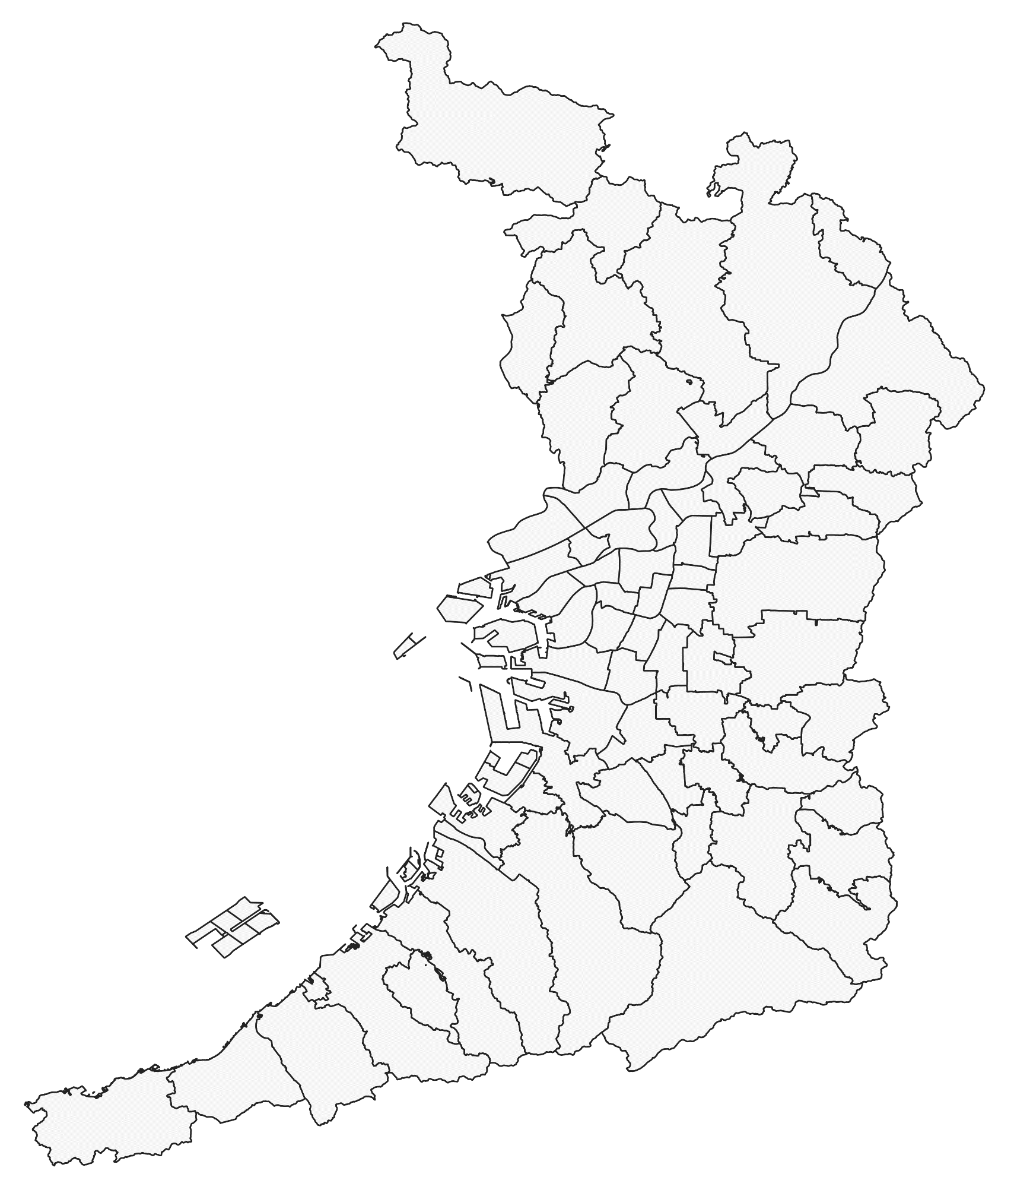
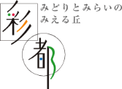


１－②．成長産業拠点の形成＜ライフサイエンス拠点＞
経 済
◆ ライフサイエンス拠点
拠点 | 開設年等 | 概 要
彩都 （創薬） | 2004年 | ・クリングルファーマ㈱ →再生能力の高いHGFタンパク質を用いた治療薬の量産に向け、臨床試験を実施
 | 2007年 | ・㈱ジェイテックコーポレーション →世界トップレベルのX線集光ミラー技術が強み。放射光ﾐﾗｰ分野で約30%のｼｪｱ
 | 2008年 | ・マイクロ波化学㈱ →マイクロ波加熱技術を用いた、省エネ・高効率・低環境負荷な製造プロセスの提供
 | 2009年 | ・㈱ステムリム →患者の体内にある幹細胞を活性化させる「再生誘導医薬」技術が強み
彩都 | 2015年 | ・㈱ファンペップ → 「抗体誘導ペプチド技術」を活用した化粧品や医療機器等の研究開発、製品開発
健都 （ヘルスケア） | 2022年 | ・サンスターグループ進出 →口腔と生活習慣病・全身の健康との関連性に関する研究、オーラルフレイル研究、食品の機能性研究、デジタルデバイス研究を推進
 | ２０２２年 | ・京都リサーチパーク㈱進出 →オフィスやレンタルラボの運営管理、イノベーション創発支援
 | 2023年 | ・エアウォーター㈱進出 →医療用ガスをはじめ、先端医療機器や衛生材料等の製品・サービスを展開
 | ２０２３年 | ・ニプロ㈱進出 →透析関連機器をはじめ、人工臓器関連製品等の医療機器の製造・販売事業を展開
中之島クロス （再生医療） | 2024年 | ・クオリプス㈱進出 →ヒトiPS細胞由来心筋細胞シートの開発・事業化、細胞大量製造システムの開発
 | ２０２４年 | ・ロート製薬㈱進出 →間葉系幹細胞に着目し、ｱｲｹｱ･ｽｷﾝｹｱ･ﾒﾃﾞｨｶﾙ分野における事業を展開
 | 2025年 | ・(公財）京大iPS細胞研究財団進出 →ｉＰＳ細胞の製造施設「Yanai my iPS製作所」を開所し、「iPS細胞ストックプロジェクト」及び「my iPSプロジェクト」の推進
 | ２０２６年 | ・日本生命㈱、CIC Japan進出 →SU、研究機関、自治体、投資家、企業が集い交流できる施設の開設を予定
（公共の取組み）
・2019年：
国立循環器病研究ｾﾝﾀｰｵｰﾌﾟﾝ
・2023年：
国立健康・栄養研究所の移転
（公共の取組み）
・2004年：
まちびらき（彩都ﾗｲﾌｻｲｴﾝｽﾊﾟｰｸ）
・2005年：
医薬基盤研究所の設立
（公共の取組み）
・2024年：
中之島クロス オープン
・2024年：
PMDA関西支部の移転
※出典：新聞記事・各社HP等から府作成

Slide 11
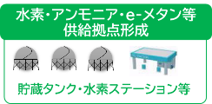


１－②．成長産業拠点の形成＜エネルギー拠点＞
経 済
◆ エネルギー拠点
番 号 | 所在 | 開設年等 | 概 要
① | 大阪市 | 2022年 稼働開始 | バイオガス発電設備（ライフコーポレーション） →年間約4,380トンの食品残さから発生したバイオガスで発電 年間発電量は一般家庭約160世帯分（約70万kWh）を見込み、 小売業では日本最大規模
② | 堺市 | 2027年 目標 | ペロブスカイト太陽電池量産化拠点（積水ソーラーフィルム） →堺市にあるシャープの本社工場の建物や設備等を取得し、ペロブスカイト太陽電池の量産化に向けた工場を建設
③ | 堺市 | 2025年 運用開始 | 国産SAF大規模製造施設（SAFFAIRE SKY ENERGY） →廃食用油を原料に製造、供給事業を行うための製造設備を整備 航空会社への年間約３万キロリットルのSAFの供給をめざす
④ | 堺市 | 2015年 運用開始 | 世界最大級液化天然ガス（ＬＮＧ）タンク建設（大阪ガス） →大阪ガス(株)泉北製造所第一工場に世界最大級ＬＮＧタンク建設 一般家庭の約33万戸分の年間使用量に相当する230，000ｍ³の貯蔵容量を有する
⑤ | 大東市 （他３か所整備予定） | 2030年 目標 | バイオマス発電燃料加工拠点（TJグループホールディングス） →街路樹の剪定材や建設廃材を加工し、バイオマス発電で活用 拠点が４か所に増えれば、年間11万～14万メガワット、一般家庭で3万世帯前後に相当する電力を発電できる見込み
⑥ | 高石市 | ２０30年度 目標 | クリーンアンモニア供給拠点（三井化学・三井物産・IHI・関西電力） →拠点候補として三井化学大阪工場内（高石市）に貯蔵施設を整備 堺・泉北地域でのクリーンアンモニアの供給拠点整備をめざす
⑦ | 岬町 | 2028年度 目標 | 国内最大級の蓄電所（関西電力） →石油火力発電所である「多奈川発電所（岬町）跡地に建設 1回の充放電により一般家庭4万6000世帯分の1日の消費電力をまかなうことができる
ー | 大阪市 | 2030年 目標 | e-メタン大規模製造施設（大阪ガス・ENEOS） →グリーン水素を活用した国内初となるe-メタンの大規模製造に関する共同検討を開始 一般家庭約25万戸相当規模の製造ができる設備構築をめざす
大阪港
大阪港
大阪港
次世代エネルギーの二次受入・供給拠点
次世代エネルギーの二次受入・供給拠点
⑤
移入
①
輸入・移入
②
堺泉北港
堺泉北港
③
堺泉北港
④
次世代エネルギーの輸入（一次受入）・移入拠点
⑥
次世代エネルギーの輸入（一次受入）・移入拠点
移入
阪南港
阪南港
阪南港
次世代エネルギーの
二次受入・供給拠点
次世代エネルギーの
二次受入・供給拠点
⑦
※各拠点の詳細な所在は不明（非公開）
※出典：新聞記事・各社HP等から府作成
出典：大阪港・堺泉北港・阪南港港湾脱炭素化推進計画（令和6年3月策定）

Slide 12
１－②．成長産業拠点の形成＜データセンター＞
経 済
◆ データセンター
番 号 | 所在 | 開設年等 | 概 要
① | 大阪市 | 2027年～ 目標 | 50MW大型データセンター（SCキャピタル・パートナーズ） →大阪市内でデータセンターを２棟建設予定
② | 堺市 | 2026年 目標 | 大規模AIデータセンター（ソフトバンク） →シャープ堺工場の土地および建物を活用した大規模なAIデータセンターを構築。生成AIの開発やその他のAI関連事業に活用する他、大学や研究機関、企業などに幅広く提供予定
③ | 堺市 | 2026年 １月稼働 開始 | 大阪堺データセンター（KDDI） →シャープ堺工場の土地や建物などを取得し、AIデータセンターを構築。製薬業界・製造業界をはじめとするさまざまな分野でのAI社会実装をめざしていく
④ | 豊中市 | 2019年 取得 | 大型データセンター（ヒューリック） →不動産大手ヒューリックがデータセンター整備のため「住友商事千里ビル」の南北2棟を取得
⑤ | 茨木市 | 2019年 稼働 | 大阪第7データセンター（NTTドコモビジネス） →熱を持ちやすいサーバーを効率的に冷やす空調や安定した電源、地震対策などを整備
⑥ | 茨木市 | 2027年度下期 運用開始 | 大阪北データセンター（NTTデータグループ） →最新の冷却設備などで環境負荷を抑えながら膨大なデータ処理ができる設備を整備。NTTグループが開発を進める次世代通信基盤「IOWN（アイオン）」にも対応予定
⑦ | 箕面市 | 2023年 開設 | ＫＩＸ１３データセンター（MCデジタル） →国際文化公園都市「彩都」に開設 首都圏にある３棟と相互に接続して一体運用するため、大容量の情報処理にも柔軟に対応できる
⑧ | 所在 不明 | 2025年 稼働開始 | AIデータセンター（マイクロソフト） →クラウドサービスを経由して日本の企業に計算資源を提供することで、AIが扱う機密情報や個人データを国内で管理できる
⑨ | 所在 未定 | 数年後 完成予定 | データセンター（キャピタランド・インベストメント） →シンガポールの大手不動産投資会社が、大阪府内で日本初のデータセンターを整備予定
⑦
⑥
⑤
④
①
②
③
※各拠点の詳細な所在は不明（非公開）
※出典：新聞記事・各社HP等から府作成

Slide 13


１－②．成長産業拠点の形成＜イノベーション＞
経 済
 | 拠点の概要
① | 彩都インキュベーション施設 〈バイオ・サイト・キャピタル株式会社ほか、茨木市、2004年〉 →彩都ライフサイエンスパークにおけるインキュベーション施設として、彩都バイオインキュベータ、彩都バイオイノベーションセンター、彩都バイオヒルズセンターを開設
② | 企業リサーチパーク 〈大阪大学産業科学研究所、茨木市、2009年〉 →産業科学研究所における研究成果と科学技術研究基盤を活用し、新たな産業を創出する拠点
③ | 大阪イノベーションハブ〈大阪市（大阪産業局）、大阪市北区（ナレッジキャピタル）2013年〉 →イノベーションの創出や、世界に挑戦する起業家・スタートアップを支援する拠点
④ | Xport（クロスポート） 〈大阪商工会議所×大阪工業大学、大阪市北区、2018年〉 →多様な交流機会を通じた新事業・新ビジネスの創出や、産学連携PBL教育を通じた企業の課題解決がコンセプト
⑤ | MUIC Kansai 〈関西イノベーションセンター、大阪市中央区、2021年〉 →「観光・インバウンド」「環境」「健康」「食」「エンタメ」等をテーマに社会課題解決に取り組む施設
⑥ | enellege（エナレッジ） 〈関西電力、大阪市北区（ナレッジキャピタル）、2021年〉 →交流や各種活動を通じて新たな価値の創造をめざす施設
⑦ | QUINTBRIDGE（クイントブリッジ） 〈NTT西日本、大阪市都島区、2022年〉 →2000組織を超える共創パートナーとの交流により、課題解決に向けた事業共創を実施
⑧ | SeeｋS×pot（シークスポット） 〈京阪×大阪大学、大阪市北区、202３年〉 →「沿線住民とつながる仕掛け」を「データサイエンス」で解決する拠点
⑨ | FUTRWORKS（フューチャーワークス） 〈阪急阪神不動産、大阪市北区、202４年〉 →国内外のスタートアップや世界中のデジタルノマドワーカーが集まるコワーキングスペース
⑩ | Qrossover Lounge 夢 〈未来医療推進機構、大阪市北区、2024年〉 → イベント等を通じ、人や情報をつなぎ、新たな出会いやアイデアを生み出す拠点
⑪ | JAM BASE 〈一社 コ・クリエーションジェネレーター（オリックス不動産を中心とするJV）、大阪市北区、2024年〉 →ｸﾞﾗﾝｸﾞﾘｰﾝ大阪の中核機能施設。民間、行政、経済団体が連携し、社会実装や事業化への挑戦を支援
⑫ | イノベーションアカデミー スマートエネルギー棟 〈大阪公立大学、堺市中区、2025年〉 →学内研究シーズの実証実験およびオープンイノベーションの場として、企業との共創研究やスタートアップ創出を推進するための産学官民リビングラボ施設
⑬ | HOOPSLINK KANSAI 〈三井住友銀行、大阪市北区（グラングリーン大阪）、2025年〉 →産官学金の連携による新規事業創出を目指したスタートアップ支援・共創拠点
◆ イノベーション拠点
①
②
⑬③④⑨⑥⑪
⑧⑩
⑦
⑤
⑫
※出典：新聞記事・各社HP等から府作成

Slide 14








１－③．まちづくり・インフラ整備＜まちづくり＞
都 市
 | 開発・まちづくり | 概 要
➀ | うめきた２期 | ≪うめきた周辺における比類なき魅力を備えた「みどり」空間の形成≫ ○うめきた２期区域の先行まちびらき(2024年) （グラングリーン大阪北館、うめきた公園サウスパーク などが開業） ○うめきた２期区域の全体まちびらき(2027年度予定)
➁ | 大阪城公園 周辺地域 | 京橋駅・大阪ビジネスパーク駅周辺 ≪複合的な都市機能の集積、業務・商業・観光機能の強化≫ 〇京橋公園の再整備（2025年３月） 〇JR片町線・東西線連続立体交差事業（2026年度 事業再開（予定）） 大阪城東部地区（森之宮周辺） ≪大阪公立大学を先導役に、多世代・多様な人が集い、交流するまちづくりを推進≫ ○大阪公立大学森之宮1期キャンパス開設(2025年９月) ○1.5期開発のまちびらき（2028年春以降） （大阪城公園接続デッキ、新駅・駅ビル、駅前空間、 森之宮1.5期キャンパス、大規模集客・交流施設等)
➂ | 万博記念公園 駅前周辺地区 | ≪大規模アリーナを中核とした新たなスポーツ・文化の拠点≫ ○府と共同企業体との間で実施協定締結(2024年) ○大規模アリーナの整備（第１期事業）（2030年予定） ○オフィス棟を含む、開発エリアの全面開業(2038年予定)
④ | なんば駅周辺 | ≪国際集客エリアの都市格を高める多様な都市機能の集積≫ 〇市道南北線（なんば広場・なんさん通り）を歩行者利便増進道路 （ほこみち）に指定（2023年） 〇なんば広場の先行オープン（2023年） 〇利便増進誘導区域の指定（2024年） 〇なんば広場及びなんさん通り全体完成（２０２５年） 〇地域団体によるほこみち制度を活用した管理運営開始（2025年） 〇（仮称）難波千日前地点再開発プロジェクト開業（2031年予定）
⑤ | 夢洲 | ≪新たな国際観光拠点の形成≫ ○統合型リゾート(IR)の開業（２０３０年秋頃想定） ○万博の開催と、万博の理念を継承したまちづくり(2025年～)
⑥ | 千里ニュータウン | ≪みんなで夢を育み次代につなぐ千里ニュータウン≫ ○国家戦略特区を活用し都市公園内保育園を開設（２０１９年） ○千里中央地区活性化基本計画＜改定版＞を策定(2024年) ○新千里東町近隣センター再整備事業の竣工（2025年）
⑦ | 泉北ニュータウン | ≪かつてのベッドタウンから、より豊かに暮らせるまちへ≫ ○「SENBOKU New Design」の策定 (2021年) ○近畿大学医学部・大学付属病院が開設（2025年）
⑧ | 箕面船場 | ≪学術・文化・商業・駅の４つが重なり広がる一体的なエリア≫ ○大阪大学 箕面キャンパス開校(2021年) ○箕面市立船場広場完成(2024年)
⑨ | 枚方市駅前 | ≪国際集客エリアの都市格を高める多様な都市機能の集積≫ ○ステーションヒル枚方、枚方モール開業(2024年) ○北口駅前広場「マチノマひろば」オープン（2025年）
◆ まちづくり
うめきた２期
(2027年度2期区域
全体まちびらき予定)
『「みどり」と「イノベーション」の融合拠点』の形成に向け、公園等の基盤整備事業を進めるとともに、官民が連携して設立した「一般社団法人うめきた未来イノベーション機構（Ｕ‐ＦＩＮＯ）」を中心として、イノベーション創出に向けた取組みを推進。
⑧
⑨
⑥
➂
①
➁
⑤
④
大阪城公園周辺地域
京橋駅・大阪ビジネスパーク駅周辺
（2026年JR片町線・東西線連続立体交差事業の事業再開予定）
複合的な都市機能の集積、業務・商業・観光機能の強化
大阪城東部地区
（森之宮周辺）
（2028年春1.5期開発の
まちびらき予定）
大阪公立大学を先導役に、多世代・多様な人が集い、交流するまちづくりを推進
夢洲
（2030年秋頃統合型リゾート(IR)の開業想定）
関西・大阪の活力をけん引する新たな国際観光拠点の形成に向けた取組を推進。
⑦

Slide 15
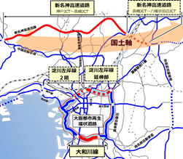
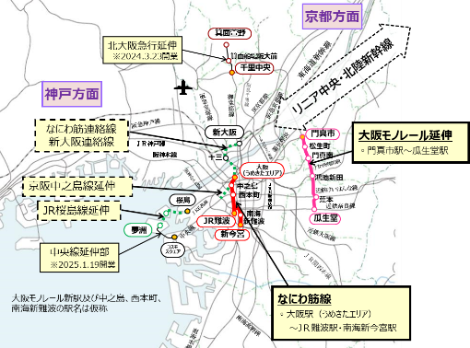
１－③ ．まちづくり・インフラ整備＜インフラ整備＞
◆総固定資本形成（都道府県間比較） 公的一般政府
《参考》大阪府内のおもな投資（供用済みの大型インフラ）
（単位：百万円）
 | 2011-2013平均 | 2020-2022平均 | 変化率
大阪府 | 529,481 | 763,819 | 1.44倍
東京都 | 1,451,965 | 1,801,128 | 1.24倍
愛知県 | 729,644 | 941,915 | 1.29倍
福岡県 | 636,737 | 764,175 | 1.20倍
全国 | 18,821,600 | 22,652,867 | 1.20倍
道 路
阪神高速大和川線（１９９９年～２０２０年、約4,367億円 府、堺市の街路事業含む）
JR東海道線支線地下移設・JR大阪駅（うめきたエリア）地下ホーム開設（2015年～２０２３年、約７００億円）
北大阪急行延伸（２０１６年～２０２４年、総事業費８７４億円）
関空T１リノベーション工事（２０２１年～２０２6年、約７００億円） ※投資額等は新聞記事等による
鉄 道
空 港
出典：内閣府「県民経済計算」、内閣府「国民経済計算」
出典：大阪府民経済計算をもとに編集
道 路
鉄 道
空 港（関空）
大阪都市再生環状道路のミッシングリンクの解消や新たな国土軸の形成に向けて、道路整備を実施
「新大阪・空港・世界遺産へのアクセス強化」「京阪神各都市の結節強化」「放射状鉄道の環状結節」「都市防災機能の向上」などの観点で鉄道ネットワーク等を整備
関空の将来航空需要の増加に向けて、容量拡張や大規模改修等を実施
２０１８年：新名神（高槻～神戸）開通
２０２０年：阪神高速大和川線全線開通
２０３２年度：淀川左岸線（２期）事業完了予定
淀川左岸線延伸部・新名神（八幡京田辺～高槻）事業中
◆経過
２０１６年：関空と伊丹空港のｺﾝｾｯｼｮﾝ開始
2018年：神戸空港を含む関西３空港の一体運営開始
◆成長目標（関西３空港懇談会において合意 2022年9月）
2030年代前半を目途に、年間発着回数30万回をめざす
万博までに１時間あたりの航空機処理能力を45回から概ね60回に引き上げ
◆容量の拡張 2025年3月
１時間あたりの航空機処理能力60回を可能とする新しい飛行経路の運用を開始
◆ターミナルの改修
【第１ターミナル】２０２５年３月にグランドオープンし、国際線の旅客処理能力を向上
【第２ターミナル（国内線）】２０２６年春頃、供用開始予定

Slide 16
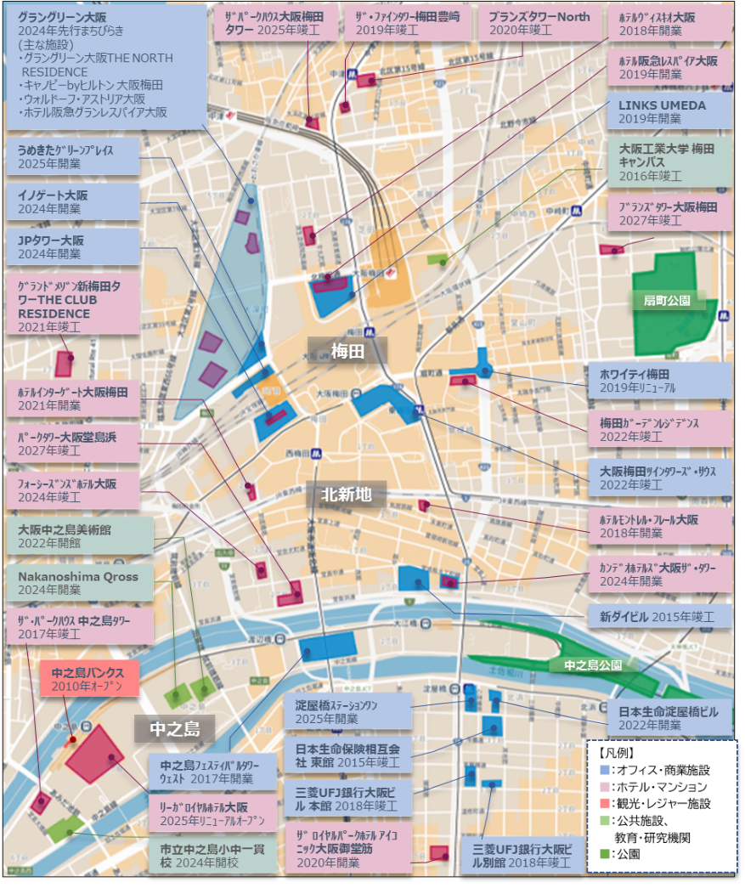
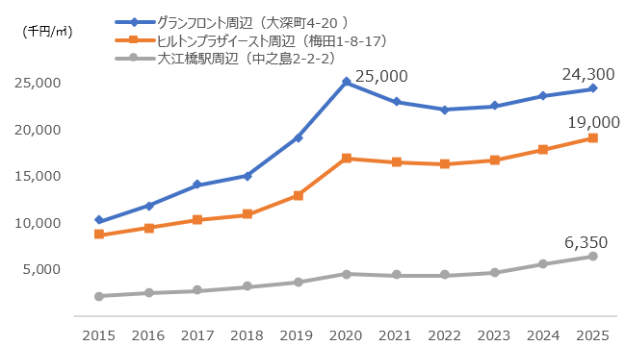
１－③ ．まちづくり・インフラ整備＜梅田・中之島＞
都 市
商業地価の推移
（グランフロント・ヒルトンプラザイースト・大江橋周辺）
(資料) 国土交通省「地価公示」
大阪駅西地区（JPタワー大阪）における来訪者数の推移
(資料(資料)クロスロケーションズ㈱ 「Location AI Platform」

Slide 17
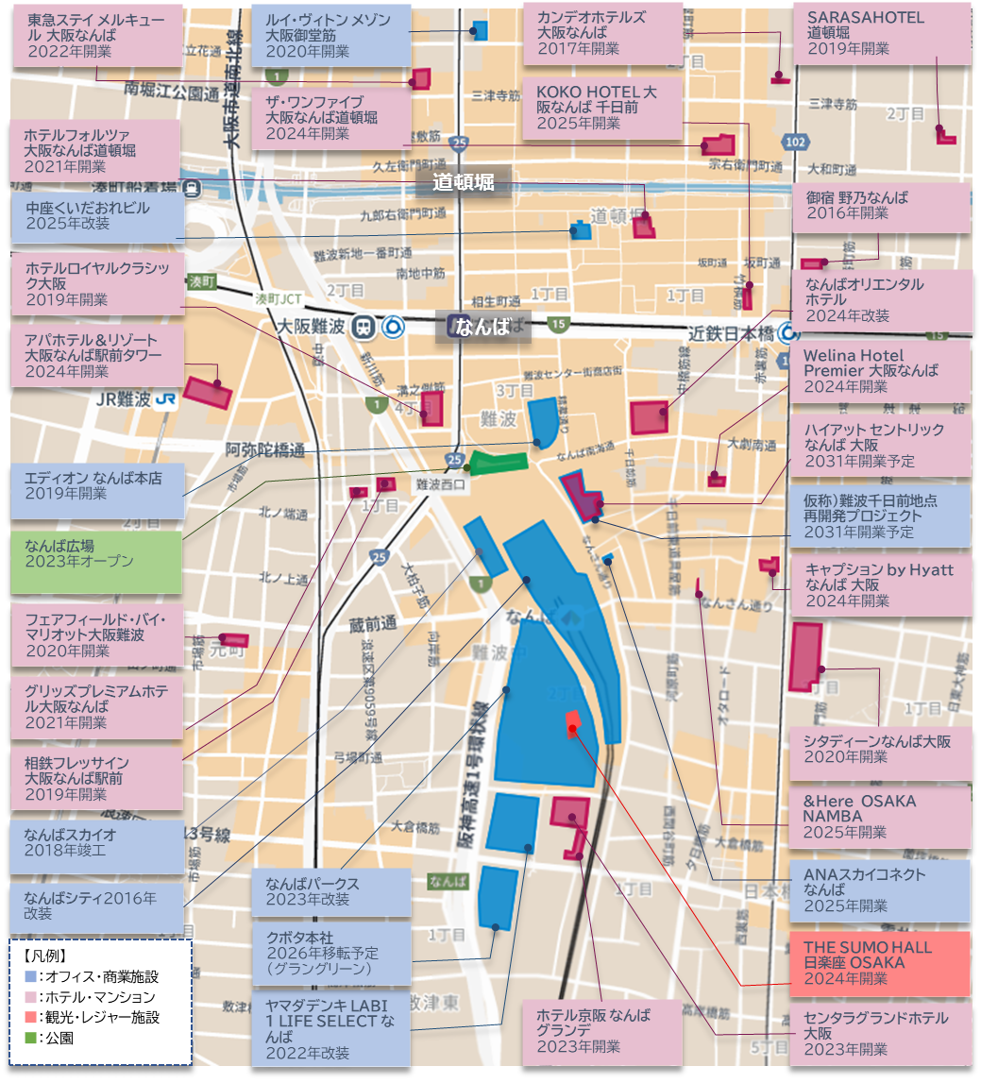
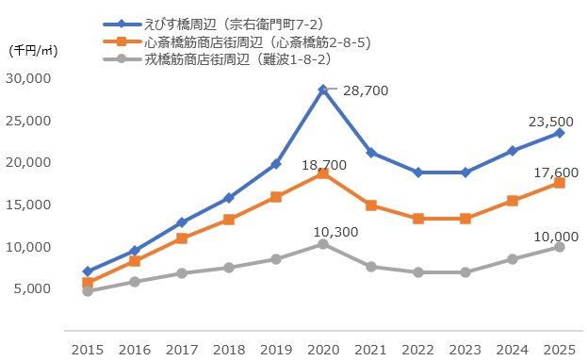
１－③ ．まちづくり・インフラ整備＜なんば＞
都 市
商業地価の推移
（えびす橋・戎橋筋商店街・心斎橋筋商店街周辺）
(資料) 国土交通省「地価公示」
なんば駅西側周辺における来訪者数の推移
(資料)クロスロケーションズ㈱ 「Location AI Platform」

Slide 18
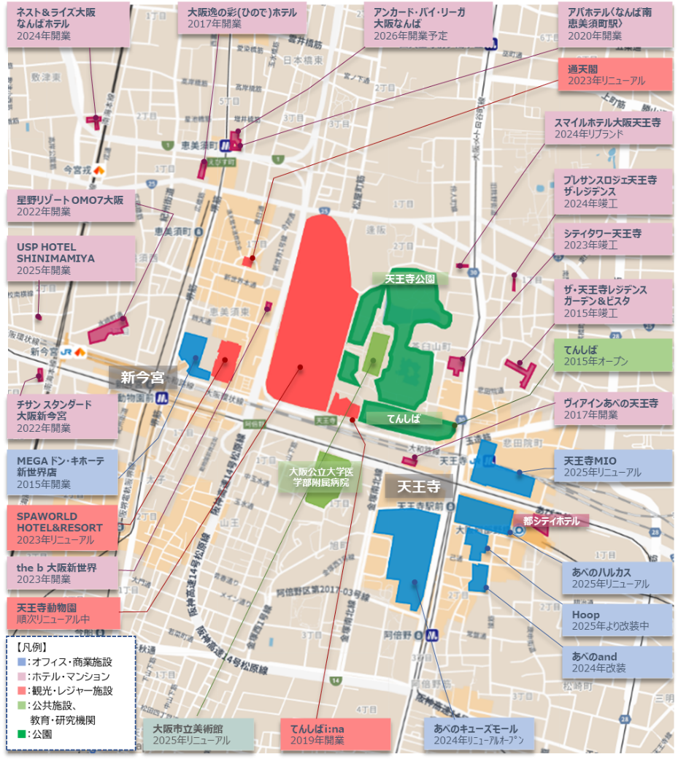
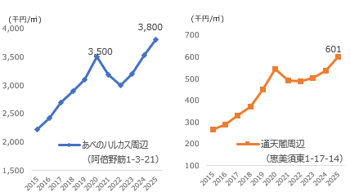
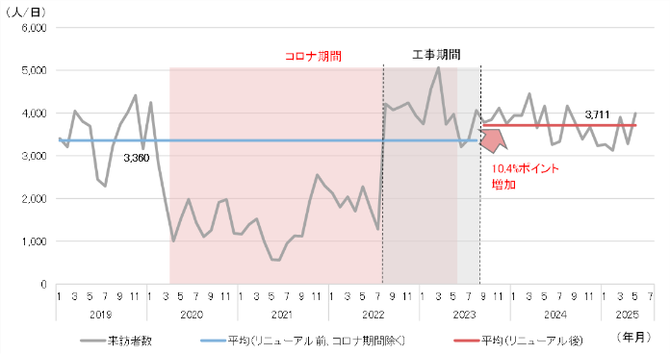
１－③ ．まちづくり・インフラ整備＜天王寺・新今宮＞
都 市
商業地価の推移
（あべのハルカス・通天閣周辺）
(資料) 国土交通省「地価公示」
通天閣周辺における来訪者数の推移
(資料)クロスロケーションズ㈱ 「Location AI Platform」

Slide 19
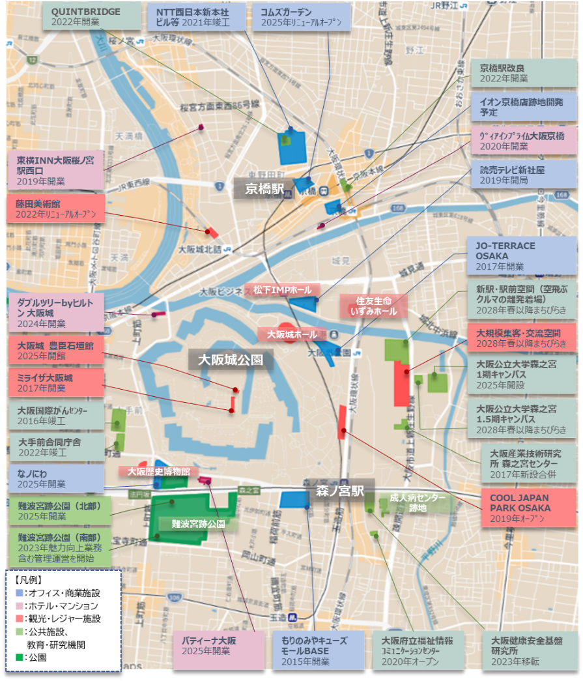
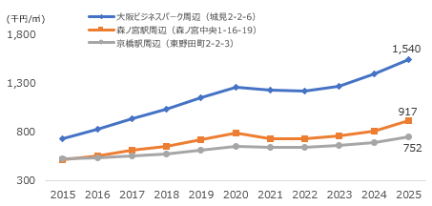
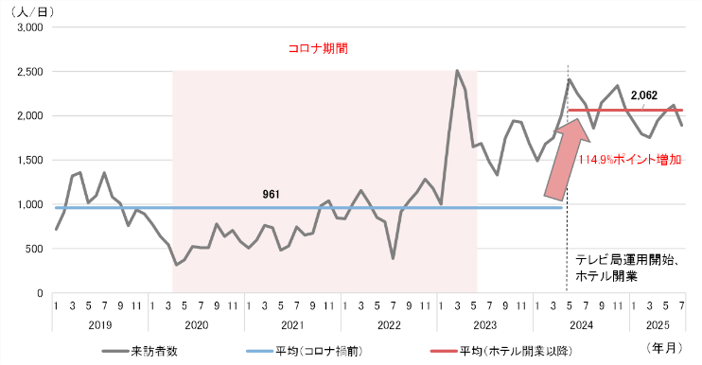
１－③ ．まちづくり・インフラ整備＜京橋・森之宮＞
都 市
商業地価の推移
（森ノ宮駅・京橋駅・大阪ビジネスパーク周辺）
(資料) 国土交通省「地価公示」
大手前一丁目周辺における来訪者数の推移
(資料)クロスロケーションズ㈱ 「Location AI Platform」

Slide 20
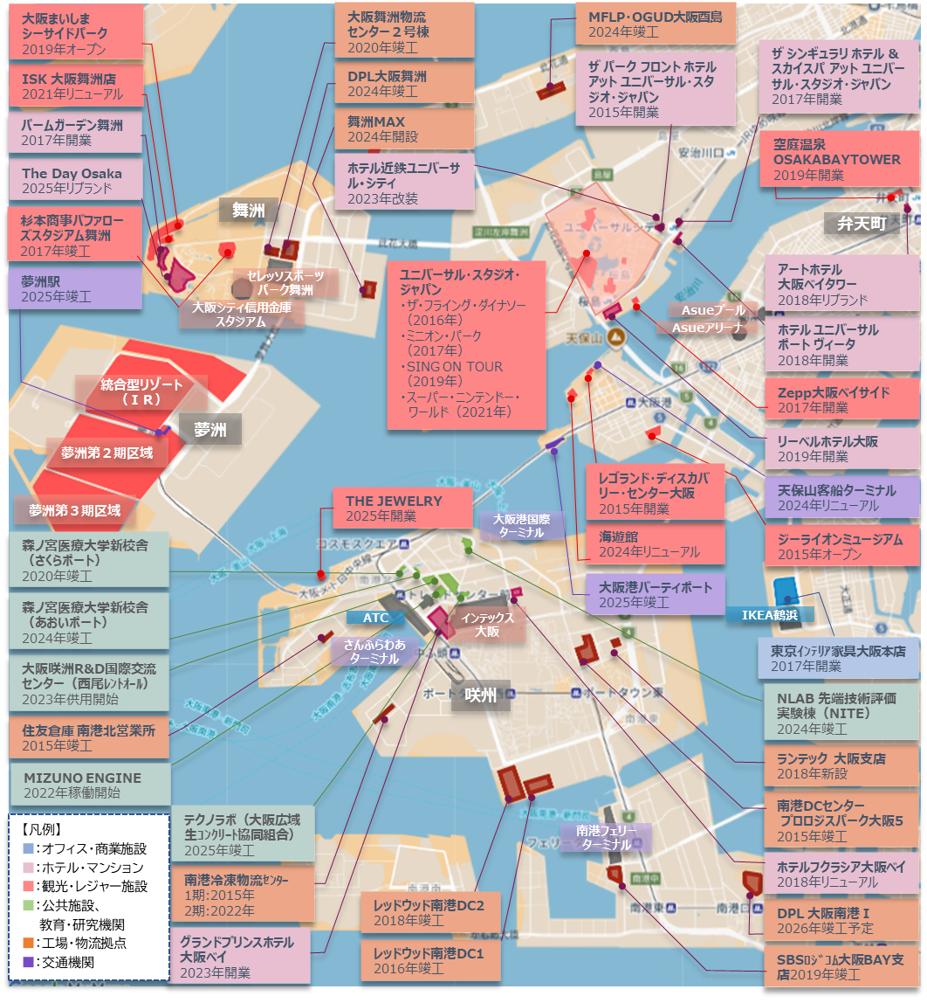
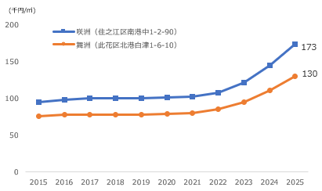
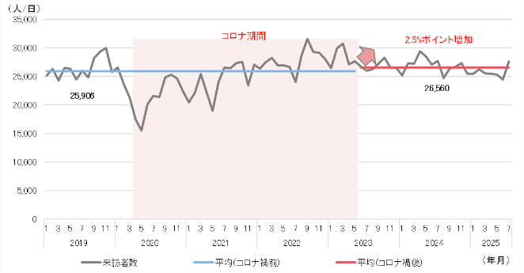
１－③ ．まちづくり・インフラ整備＜ベイエリア＞
都 市
工業地価の推移
（咲洲・舞洲周辺）
(資料) 国土交通省「地価公示」
トレードセンター前駅周辺における来訪者数の推移
(資料)クロスロケーションズ㈱ 「Location AI Platform」

Slide 21
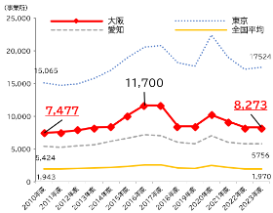
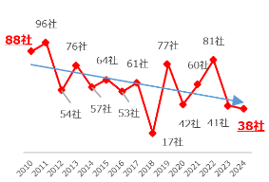
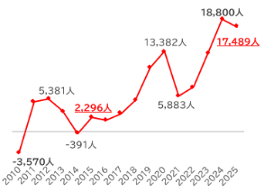
《参考》直近10年間における大阪の中枢性・拠点性
インフラ・まちづくりの進展により、民間による都市開発が活発化。成長エンジンとしての集積性が向上するとともに都市の魅力も上昇
・企業の集積については、開業事業所数は横ばいであるが、転出超過数も減少傾向、スタートアップの起業数も大幅に増加
・人の集積については、社会人口の増加が続く。特に、１０年前との比較では、２０代・３０代、西日本エリアからの転入者が大幅に増加
民間における大阪の都市開発（主なもの）
企業の集積
2015年以降、府内の企業設備投資額（＋0.8兆円）や施工請負契約額（＋1.3兆円）などが大きく伸長
あわせて、府内各エリアで都市開発や産業拠点の集積など大規模な投資が進展し、ひと・企業・投資を吸引する土台ができつつある
開業事業所数は毎年８千件程度（全国２位）で推移するとともに、企業の府外転出も一貫して減少傾向
スタートアップ創出数は年平均163社と２０１９年度以前の5年間（年平均30社）から５倍強
＜開業事業所数の推移＞
＜府からの転出超過社数＞
＜スタートアップ創出数＞
年度 | 2015～2019 | ～ | 2022 | 2023 | 2024
SU 創出数 | 年平均30社 |  | 116社 | 186社 | 188社
 | 2015年※ ※企業設備投資額のみ年度 | 最新数値 | 増加分
企業設備投資額 | 6.1兆円 | 7.3兆円 （202３年度） | ＋0.8兆円
施工請負契約額 | 1.6兆円 | 2.9兆円 （2024年） | ＋1.3兆円
オフィスビル 新規供給量 | 4.1万坪 | 7.3万坪 （2025年） | ＋３.２万坪
年平均：163社
出典：大阪府「令和５年度府民経済計算」、国土交通省「建設工事受注動態統計調査報告」、三鬼商事「オフィスリポート大阪2025」
出典：「大阪の再生・成長に向けた新戦略」
（2019年度以前のｽﾀｰﾄｱｯﾌﾟ創出数 INITIAL社ﾃﾞｰﾀﾍﾞｰｽ、
2022年度以降のｽﾀｰﾄｱｯﾌﾟ創出数 大阪産業局調べ）
【都市開発】
・キタエリア：グランフロント大阪、グラングリーン大阪、梅田ガーデンレジデンス、
大阪梅田ツインタワーズサウス、KITTE大阪、イノゲート大阪、JPタワー
・中之島エリア：大阪・中之島プロジェクト（中之島フェスティバルタワー）、大阪堂島浜タワー
・ミナミエリア：なんばスカイオ ・箕⾯船場駅前地区、枚方市駅周辺地区
【ホテル建設】
・コンラッド大阪・コートヤード・バイ・マリオット大阪本町
・フェアフィールドバイマリオット大阪難波 ・カンデオホテル大阪なんば
・センタラグランドホテル大阪 ・ダブルツリー＆ヒルトン大阪城
【商業施設等】
・EXPO CITY ・りんくうプレミアムアウトレット増床 ・ららぽーと堺 ・ららぽーと門真
【産業拠点】
・未来医療国際拠点「中之島クロス」開業
・ベイエリアにおけるカーボンニュートラル拠点
（e-メタン大規模製造共同検討開始、水素・ｱﾝﾓﾆｱｻﾌﾟﾗｲﾁｪｰﾝ、ペロブスカイト太陽電池量産拠点建設、SAF大規模製造工場完工）
・AIデータセンターの整備（KDDI、ソフトバンク、NTTデータグループ等）
・イノベーション拠点（エナレッジ、クイントブリッジ、ジャムベース等）
出典：厚生労働省「雇用保険事業年報･月報」
出典：帝国データバンク「大阪府・本社移転企業調査」
人の集積
○2011年以降転入超過傾向が続いており、2015年との比較では、
・若手世代（２０代、３０代）の転入が増加
・西日本（東海・北陸より西側）からの転入が増加
＜転入超過数の推移（総数）＞
＜年代別転入超過数＞
＜地域別転入超過数＞
 | 2015年 | 2025年 | 増加分
10代未満 | ▲ 2,796 | ▲ 1,256 | +1,540
10代 | +2,816 | +4,629 | +1,813
20代 | +7,861 | +13,667 | +5,806
30代 | ▲ 3,172 | ▲ 92 | +3,080
40代 | ▲ 327 | +399 | +726
50代 | ▲ 322 | +48 | +370
60代以上 | ▲ 1,762 | +94 | +1,856
全年齢 | +2,296※1 | +17,489 | +15,193
 | 2015年 | 2025年 | 増加分
北海道・東北 | +208 | +1,040 | +832
東京圏 | ▲11,270 | +376 | +11,646
関東甲信越 （東京圏除く） | +48 | ▲8,094 | ▲8,142
東海・北陸 | +1,230 | +3,838 | +2,608
関西圏 | +6,683 | +10,327 | +3,644
中国・四国 | +4,222 | +7,460 | +3,238
九州・沖縄 | +1,175 | +2,542 | +1,367
計 | +2,296 | +17,489 | +15,193
※１：年齢不詳（▲２人）を含む
出典：総務省「住民基本台帳人口移動報告」

Slide 22
直近10年間の主な取組み
経 済
① 成長に向けた仕組みづくり
② 成長産業拠点の形成
③ まちづくり・インフラ整備
都 市
① 都市魅力の向上に向けた取組み
人 材
① 次世代への投資
② 国内外の人材の活躍
③ 安全・安心の確保
・・・・・・４
・・・・・・9
・・・・・13
・・・・・22
・・・・・25
・・・・・26
・・・・・27

Slide 23
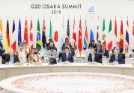
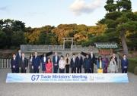
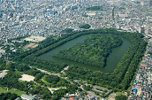
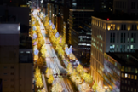
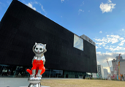

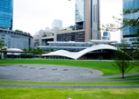
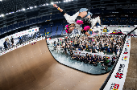
２－①．都市魅力の向上に向けた取組み＜公共の取組み＞
都 市
都市魅力の向上にむけた魅力発信
国際会議
○国際会議（G20首脳サミット、G7貿易大臣会合）
(G20大阪サミット : 2019/6/28～29)
・G２０の他、多くの国、国際機関が参加する、
わが国が主催するサミットで史上最大の規模
（G7大阪・堺貿易大臣会合 ： 2023/１０/28～29）
・大阪市で会合、堺市でレセプションを実施。 大阪・堺の魅力を国内外に発信
世界遺産
百舌鳥・古市古墳群
２０１９年に世界遺産に登録。古墳時代の最盛期であった4世紀後半から5世紀後半にかけて築造された古代日本列島の王たちの墓群。国内外に古墳群の価値や魅力を発信
観 光
大阪・光の饗宴
「御堂筋イルミネーション」、「OSAKA光のルネサンス」
を中心に、大阪の夜を美しく幻想的に輝かせる大阪の
冬の風物詩。万博の開催に合わせ万博特別点灯を実施
水都大阪を活かした舟運の魅力づくり
20２５年、万博の開催に合わせ、海と川の結節点
となる「中之島GATEサウスピア」を整備
２０２５年、淀川大堰閘門「淀川ゲートウェイ」開通
魅力コンテンツ（公共)
文 化
百舌鳥古墳群ビジターセンター
世界遺産「百舌鳥・古市古墳群」の価値や魅力を知ることができる無料のガイダンス施設がオープン(2021年)
大阪中之島美術館
２０２２年、第一級のコレクションを活用し、中之島エリ
アの活性化と都市格の向上に資する美術館をめざし
開館。２０２５年４月、累計来場者２００万人を突破
民の力を活かした公園づくり
うめきた
２０２４年９月、うめきた公園の一部区域開設。完成後は
大規模ﾀｰﾐﾅﾙ駅直結の都市公園として世界最大級の広さに
天王寺
天王寺公園エントランスエリアを「てんしば」としてオープン（2015年）
天王寺動物園てんしばゲートエリアを「てんしばi:na」としてオープン（２０１９年）
森之宮
大阪城公園にPMO事業を導入し、飲食店や劇場を整備
  JO-TERRACE OSAKA、ミライザ大阪城など
難波宮公園（北部ﾌﾞﾛｯｸ）に、商業施設「なノにわ」開設（2025年）
初代大坂城の石垣を公開する施設「大阪城 豊臣石垣館」がオープン（2025年）
スポーツ
X Games Osaka 2025
・2025年6月、関西初となる世界最高峰のアクションス
ポーツの競技大会として開催。 全世界に「OSAKA」を
発信
ラグビーワールドカップ2019日本大会
・2019年9月から11月まで日本で開催。大阪では花園ラグビー場（東大阪市）が会場。「アジアで初のワールドカップ」、「ラグビー伝統国以外で初のワールドカップ」など記念すべき大会
パナソニック スタジアム 吹田 オープン
2015年に市立吹田サッカースタジアムとして、オープン。総収容入場数は4万人。ネーミングライツ契約により2018年から名称変更

Slide 24
２－①．都市魅力の向上に向けた取組み＜民間の取組み＞
都 市
魅力コンテンツ（民間）
レジャー施設
ユニバーサルスタジオジャパンにおけるエリア拡張や新コンテンツ提供
ザ・フライング・ダイナソー（２０１６年）
ミニオン・パーク（２０１７年）
スーパー・ニンテンドー・ワールド（２０２１年）
（「ドンキーコング・カントリー」の新設（2024年））
COOL JAPAN PARK OSAKA（2019年）
大阪城公園内にオープンした３つの劇場。様々なジャンルのエンタテインメントの上演に対応する最新鋭の設備環境が整備
空庭温泉 OSAKA BAY TOWER（2019年）
安土桃山時代をコンセプトにした関西最大級の約5,000坪の温泉テーマパーク
SENNAN LONG PARK（市営・泉南りんくう公園、 2020年）
約2kmの海岸に沿って、スポーツ施設、飲食店、地元食材の
市場、キャンプやグランピング施設など多彩なコンテンツやア
クティビティが配置。PFI事業により公園の未整備用地を活用
通天閣リニューアル
全長60ｍのスライダーや通天閣の外周を歩いて展望台へ
飛び出すアトラクション的要素を導入（2022年）
LED照明への全面切替、大型サイネージ導入（2023年）
レゴランド・ディスカバリー・センター大阪（2015年）
ジーライオンミュージアム（2015年）
大阪市港区海岸通の赤レンガ倉庫に開業したクラシックカーミュージアム
商業施設
EXPO CITYオープン（吹田市、２０１５年）
りんくうプレミアムアウトレット増床
（泉佐野市、第５期増床２０２０年）
セブンパーク天美（松原市、2021年）
ららぽーと堺オープン（２０２２年）
ららぽーと門真オープン（２０２３年）
WHATAWON（ワタワン）オープン（岸和田市、２０２４年）
ホ テ ル
ブランドホテルの開業
コンラッド大阪
コートヤード・バイ・マリオット大阪本町
フォーシーズンズホテル大阪
フェアフィールド・バイ・マリオット大阪難波
カンデオホテル大阪なんば
センタラグランドホテル大阪
ダブルツリーbyヒルトン大阪城 ほか
音楽イベント等
サマーソニック
（万博記念公園、舞洲ｽﾎﾟｰﾂｱｲﾗﾝﾄﾞ）
METROCK（堺市）
海外アーティストによるライブ
アヴリル・ラヴィーン（２０２２年）
サラ・ブライトマン（２０２２年、２０２５年）
ジャスティン・ビーバー（２０２２年）ほか

Slide 25
直近10年間の主な取組み
経 済
① 成長に向けた仕組みづくり
② 成長産業拠点の形成
③ まちづくり・インフラ整備
都 市
① 都市魅力の向上に向けた取組み
人 材
① 次世代への投資
② 国内外の人材の活躍
③ 安全・安心の確保
・・・・・・４
・・・・・・9
・・・・・13
・・・・・21
・・・・・25
・・・・・26
・・・・・27

Slide 26
３－①．次世代への投資
人 材
高 校
大 学
高校の授業料無償化（大阪府）
【目 的】
大阪の全ての子どもたちを対象に、所得や世帯の子どもの人数に制限なく、自らの可能性を追求できる社会を実現するとともに、子育て世帯の教育費負担を軽減し、子育てしやすいまち・大阪を実現するため実施
【概 要】
2010年度 全国に先駆けて、私立高校等授業料無償化（所得制限あり）を実施
2011年度 対象を大幅に拡大（カバー率７割）
２０２４年度～ 私立・国公立の授業料完全無償化を段階的に実施
⇒２０２６年度 完全無償化
※ 大阪府に在住している私立高校に在学する1年生の保護者のうち「授業料無償化制度が、
私立高校への進学に影響した」とする割合は、 81.3%（２０２4年度アンケート調査）
大阪公立大学等※授業料等無償化（大阪府）
※大阪公立大学、大阪府立大学、大阪市立大学、大阪公立大学工業高等専門学校
【目 的】
大阪の全ての子どもたちを対象に、所得や世帯の子どもの人数に制限なく、自らの可能性を追求できる社会を実現するとともに、子育て世帯の教育費負担を軽減し、子育てしやすいまち・大阪を実現するため実施
【概 要】
２０20年度 国制度に上乗せし、府独自制度により無償化（所得制限あり）
２０２４年度～ 授業料等完全無償化を段階的に実施⇒２０２６年度 完全無償化
※ 在学生へのアンケートにおいて、「無償化制度があったから大阪公立大学を選んだ」
「制度が進学先決定の判断材料の１つだった」の割合は４６％（２０２４年度）
【参考】大阪市の取組み
【幼児教育・保育の無償化】
【目 的】
幼児期は、生涯にわたり自己実現をめざし、社会の一員として生きていくための道徳心・社会性、知性や体力の基礎を培う重要な時期であり、この時期にすべてのこどもたちが家庭の経済状況にかかわらず、質の高い幼児教育を受けられるよう実施
【概 要】
２０１６年度 ５歳児の幼児教育・保育を無償化
国に先駆けて実施、政令指定都市初
２０１７年度 ４歳児に拡大、認可外保育施設の子どもも新たに対象に
２０１９年度 ３歳児も対象に拡大
（１０月から国制度開始、０～２歳は市民税非課税世帯が対象）
【小中学校等の学校給食費の無償化】
【目 的】
義務教育無償の趣旨を踏まえ、学校における食育の生きた教材である学校給食の無償化を実施
【概 要】
２０２３年度 学校給食の全員全学無償化を本格実施 政令指定都市初
（２０２０年度～２０２２年は、コロナ拡大を踏まえた緊急措置として実施）
【塾代助成】
【目 的】
小学校５・６年、中学生の経済的負担を家庭の状況によらず軽減するとともに、こどもたちの学力や学習意欲、個性等を伸ばす機会を等しく提供する
【概 要】
学習塾、文化・スポーツ教室等にかかる費用を月額１万円を上限に助成

Slide 27
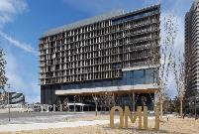

３－②．国内外の人材の活躍
人 材
グローバル人材の育成
国内外の人材の活躍
人材の集積
○大阪公立大学
・大阪府立大学と大阪市立大学を
統合し、２０２２年４月に開学
・幅広い研究分野を有する
日本最大規模の公立大学が誕生
・２０２５年９月、森之宮キャンパス開設
○グローバルリーダーズハイスクール
・府立高校10校に、進学指導に特色を置いた
文理学科を設置
(北野、豊中、茨木、大手前、四條畷、高津、天王寺、
生野、三国丘、岸和田）
・現役大学進学率は、
２０２３年度：７１．５％ 、２０２４年度：７３．６％
○府立高等学校における国際関係学科の設置「LETS」
・２０２１年度、府立高校に設置されていた国際教養科
など国際関係の学科3学科を改編
愛称として「LETS」を決定
・現在は、１３校（旭、枚方、花園、長野、佐野、千里、
住吉、泉北、箕面、和泉、東、いちりつ、水都国際）
○大阪府立水都国際中学校・高等学校
・２０１９年、全国初の公設民営による併設型中高一貫校
として開校（２０２２年に、大阪市から府に移管）
・２０２０年、国際バカロレアコース開設
・海外大学現役合格実績は、
2022年度：14名、2023年度：36名、2024年度：33名
○外国人材の受入促進
・２０２２年、「OSAKA外国人材受入促進・共生推
進協議会」を設置し、オール大阪での外国人材
の受入れ・共生社会づくりの体制を整備。
「受入促進」と「共生推進」の２つの観点で検討
・府内の外国人労働者は増加傾向
2017年：72,226人、２０２０年：117,596人、
２０２４年：174,699人
○OSAKAしごとフィールドの運営
【女性の就業】
・2014年から、就活と保活をワンストップで支
援する「働くママ応援コーナー」を設置。就活者
向けに施設内で一時保育サービスを開始
（２０２３年に「子育て・しごと応援ルーム『ふぁみ
タス』」に名称変更）
・2020年から、オンラインによるセミナー等実施
【若者の就業】
・2021年度に、民間ＩＴ企業等との連携により
ＯＳＡＫＡ若者リ・スキリング・パートナーズを設立し、OSAKAしごとフィールドの登録者に対し、オンラインでデジタルスキルを無料で学べる「にであうトレーニング」を実施
○Well-beingの向上に向けた取組み
（災害対策・まちづくり、治安対策、子育
て、医療・福祉等）
○高等教育機関（私立大学）の整備
立命館大学（大阪いばらきキャンパス）
２０１５年４月
「アジアのゲートウェイ」「都市共創」「地域・社会連携」を教学コンセプトに、門も塀もない開かれたキャンパスを整備
２０２４年４月、スタートアップ育成や産学連携を促す新校舎を整備
近畿大学（東大阪キャンパス大規模整備）
２０１７年４月
  新図書館、24時間利用可能な自習室、大学と企業の垣根を超えたモノづくりスペース、Apple社認定教育トレーニングセンター等を備えた「アカデミックシアター」を整備
関西大学（吹田みらいキャンパス）
２０２３年１０月
府内に学部を擁する5つ目のキャンパスとして整備
２０２５年４月には、文理融合型の「ビジネスデータサイエンス学部」新設

Slide 28
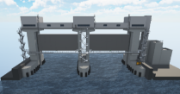
３－③．安全・安心の確保
都 市
災害対策・まちづくり
治安対策
防潮堤の液状化対策
・２０１４年から１０年間を取組期間として、南海トラフ巨大地震に備えた
防潮堤の液状化対策を実施
⇒人的被害（死者）はハード対策で9割減（迅速避難で限りなく０人）、
経済被害（被害額）は５割減をめざす
三大水門の更新
・老朽化が進む三大水門（安治川水門、尻無川水門、木津川水門）を、
高潮対策に加え、南海トラフ巨大地震による
津波にも対応できる水門として更新
⇒木津川水門工事（２０２２年度～）
安治川水門工事（２０２４年度～）
密集市街地対策
・地震時等に著しく危険な密集市街地対策を推進
・ 「地震時等に著しく危険な密集市街地」
2,248ha（２０１２年）→218ha（２０２6年３月末）に減少し、
２０２５年度末９割以上解消目標達成（見込み）
⇒全域解消（～２０３0年度末）を目標
防災対策（ソフト対策）
・府民の防災意識の向上を目的に、ソフト面の取組を実施
府内市町村のハザードマップ作成支援、大阪防災アプリの運用開始
（2024年）
「大阪880万人訓練」：２０１２年から毎年開催(2025年は11月開催)
広域的な自転車通行環境の充実
・万博を契機に、国内外からの来訪者が安全、快適に府内を周遊できるよう、
サイクルラインを整備（淀川・大和川・石川リバーサイドサイクルライン、
大阪ベイサイドサイクルライン)
特殊詐欺被害防止対策
・急増する特殊詐欺被害を防止するため、
「大阪府安全なまちづくり条例」を改正（２０２５年８月、10月施行）
（規定）高齢者が携帯電話で通話しながらATMを操作することの禁止
ATMでの振込上限額の設定、プリペイド型電子マネー販売時の確認 等
性犯罪・性暴力対策
・性犯罪・性暴力被害者のためのワンストップ支援センター
（通称：ウィズユーおおさか）の設置(2025年)
多様性と寛容性
インターネット上の人権侵害の防止
・インターネット上の人権侵害を防止し、府民の誰もが加害者にも被害者にも
ならないよう、「大阪府インターネット上の誹謗中傷や差別等の人権侵害の
ない社会づくり条例」を整備（２０２2年施行、２０２３，２０２５年改正）
性の多様性の理解増進の取組み
・性の多様性が尊重される社会の実現に向け、大阪府では
「大阪府性的指向及び性自認の多様性に関する府民の理解の増進に関する
条例」（2019年）を制定するとともに、大阪府(2020年)と
大阪市(2018年)でそれぞれ「パートナーシップ宣誓証明制度」を導入
⇒市は宣誓対象に子や親を含む「ファミリーシップ制度」に拡充(2022年)
ヘイトスピーチの防止
・不当な人権侵害のない共生社会の実現をめざして、大阪市では全国に先駆
けて、「大阪市ヘイトスピーチへの対処に関する条例」（2016年）を、大阪府
も「大阪府人種又は民族を理由とする不当な差別的言動の解消の推進に
関する条例」(2019年)を制定
木津川水門更新イメージ

Slide 29



３－③．安全・安心の確保
都 市
【参考】大阪市の取組み
待機児童対策
【保育所整備】
・待機児童特別対策の実施(2017年) ※市庁舎等を活用した保育所整備
・都市部の保育所賃料支援(2017年)
【保育人材確保】
・地域限定保育士試験の実施(2015年)
・保育士働き方改革を推進(2020年)
⇒２０２５年、大阪市において、待機児童ゼロを実現。
子育て応援
・大阪市で、0～2歳児を養育するすべての家庭を対象に、ヘルパーが
家庭を訪問して家事・育児を応援するサービスを開始(2025年)
医療・福祉
子育て
高度先進医療（がん対策）の提供
【大阪国際がんセンター】
・２０１７年、森之宮地区（旧府立成人病センター）より移転開設
・「特定機能病院」「都道府県がん診療連携拠点病院」
【大阪重粒子線センター】
・大阪初の重粒子線がん治療施設（民設民営）
・２０１８年３月開院、２０１８年１０月より重粒子線治療を開始
健康づくり
・万博を見据え、国際都市として、全国に先駆けた対策を進めるため、
「受動喫煙防止条例」を2019年に制定（２０２５年４月全面施行）
・20１８年から、府民がいきいきと長く活躍できることをめざす
「10歳若返り」の取組みを推進し、行動変容を促す体験型事業等を実施
・２０１９年、大阪府民の健康をサポートする
アプリ「アスマイル」を導入
・府民の健康寿命の延伸をめざして、
「１０の健康づくり活動」である「健活１０」を
設定し、健活１０ソング・ダンスなどを活用した啓発を実施
・けんしん（健診・検診）の受診率向上に向けた啓発等を実施
医療保険制度
・市町村との合意に基づき、受益と負担が公平になるよう、
全国に先駆けて、2024年、大阪府内の市町村国民健康保険料水準を統一
児童虐待防止
・未然防止・早期発見・早期対応に向けた取り組み。
児童虐待防止に向けたオール大阪での会議体として、「大阪児童虐待防止推進会議」の設置(2019年)
新たな一時保護施設の開設（２０２３年）
行政DX
サービスのDX
・大阪市DX戦略(2023年)のアクションプランとして、区役所DXなどを推進
【区役所DX】
・AIによる電話の自動応答の導入・モデル区による検証(2025年)
【オンライン手続きの利用促進】
・「スマート申請（手続き判定ナビ）」の導入(2023年)

